Slide 1

HTML I: Conceitos Básicos
Estruturando seu HTML + Formatações

Slide 2
HTML I: Conceitos Básicos
Trabalhando com formulários
Diogo Medeiros Mainardes Desenvolvedor Sênior / Tech Lead @diogomainardes.dev linkedin.com/in/diogomainardes twitch.tv/dimmbr

Slide 3
Sobre Mim
Mais de 20 anos como programador
Conhecimento prático em diversos projetos
Experiência em gestão de pessoas e treinamentos
Investidor
Cozinhar para mim é uma terapia
Lives na Twitch. Para novidades, me adicionem no Instagram
@diogomainardes.dev linkedin.com/in/diogomainardes twitch.tv/dimmbr

Slide 4
Percurso
Formatando textos: <strong>, <i>, <b>, <u>
Formatando textos: <font>
Tag <div> e <span>
Tag <fieldsets>
Tag <embeds>
Tag <iframes>
Resenha: sobre cores

Slide 5
Objetivo Geral
Entender como formatar alguns textos pensando também em acessibilidade. Estruturar melhor seu HTML, preparando ele para aplicar o CSS. Conhecer mais sobre como funcionam cores no HTML.

Slide 6
Estruturando seu HTML + Formatações
Formatando textos (parte 1)
// Vamos começar

Slide 7
Estruturando seu HTML + Formatações
Formatando textos (parte 2)
// Continuando…

Slide 8
Estruturando seu HTML + Formatações
Tags <div> e <span>
// Criando a “planta” do nosso site

Slide 9
Estruturando seu HTML + Formatações
Tag <fieldset>
// Isso é legal!

Slide 10
Estruturando seu HTML + Formatações
Tag <embed>
// Alguém ainda usa isso?

Slide 11
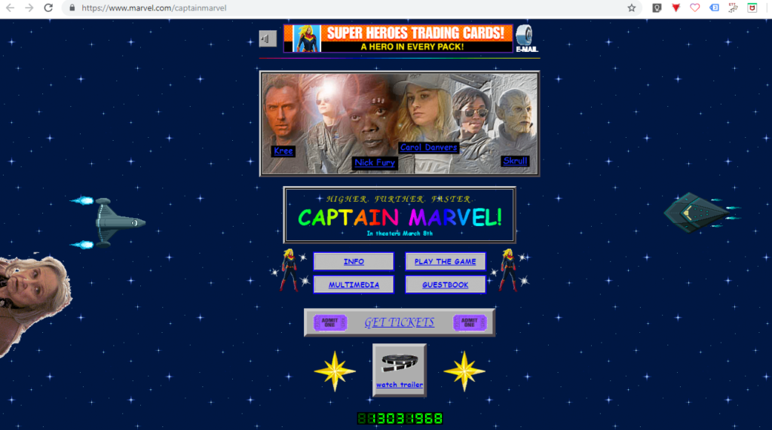
Nos anos 90…
Marvel
Página da Capitã Marvel

Slide 12
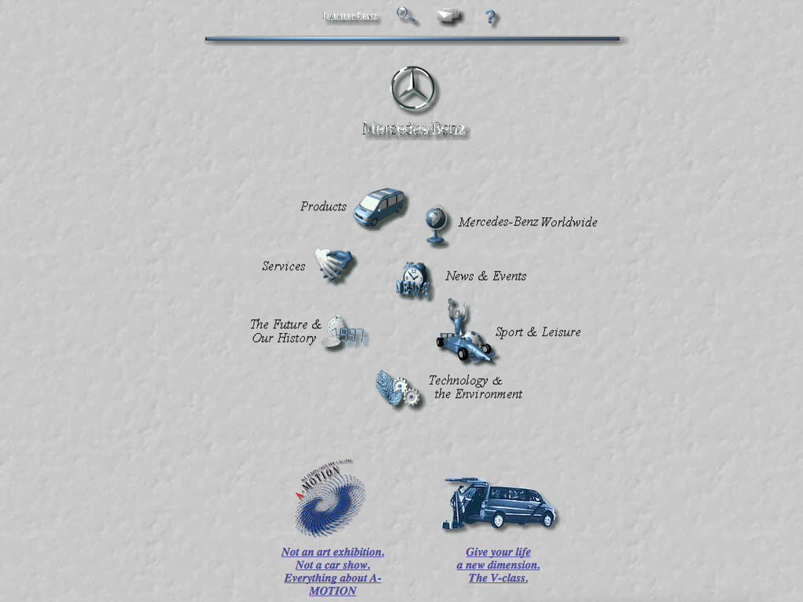
Nos anos 90…
Mercedes Benz

Slide 13
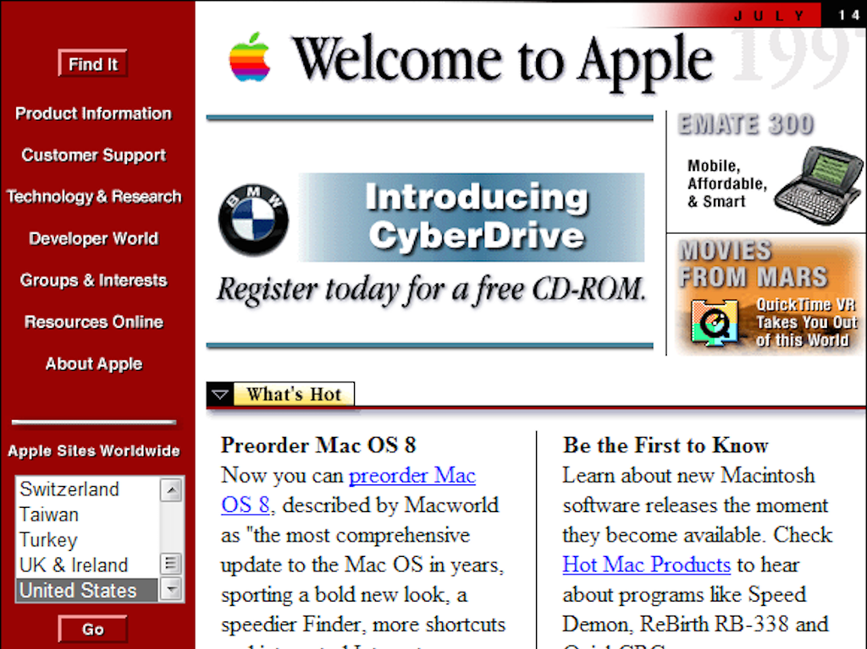
Nos anos 90…
Apple

Slide 14
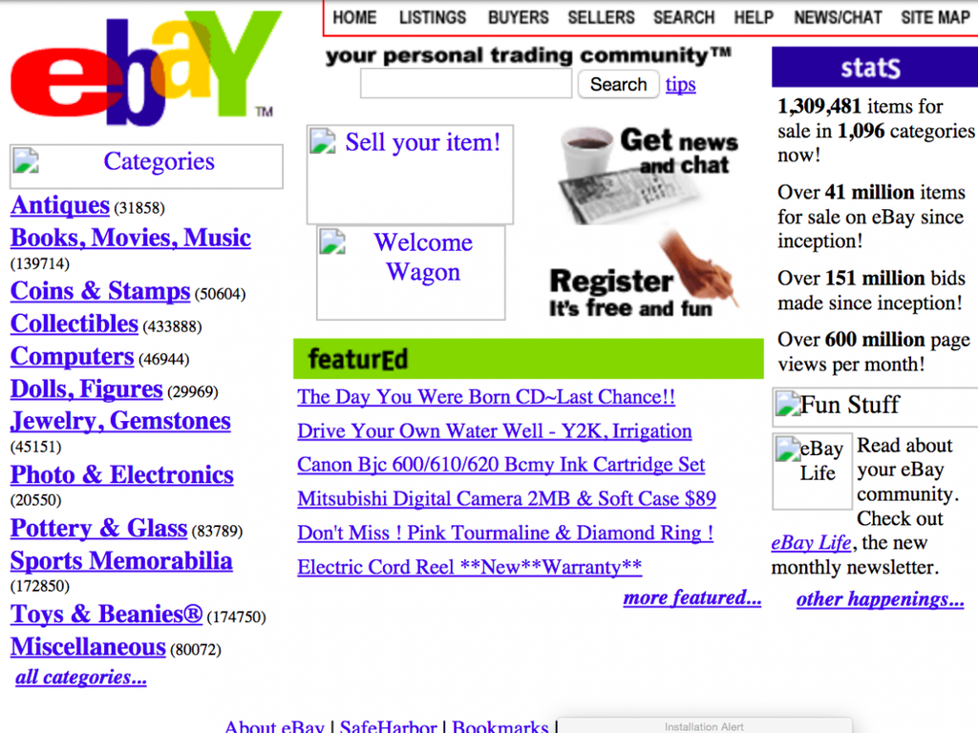
Nos anos 90…
EBay

Slide 15
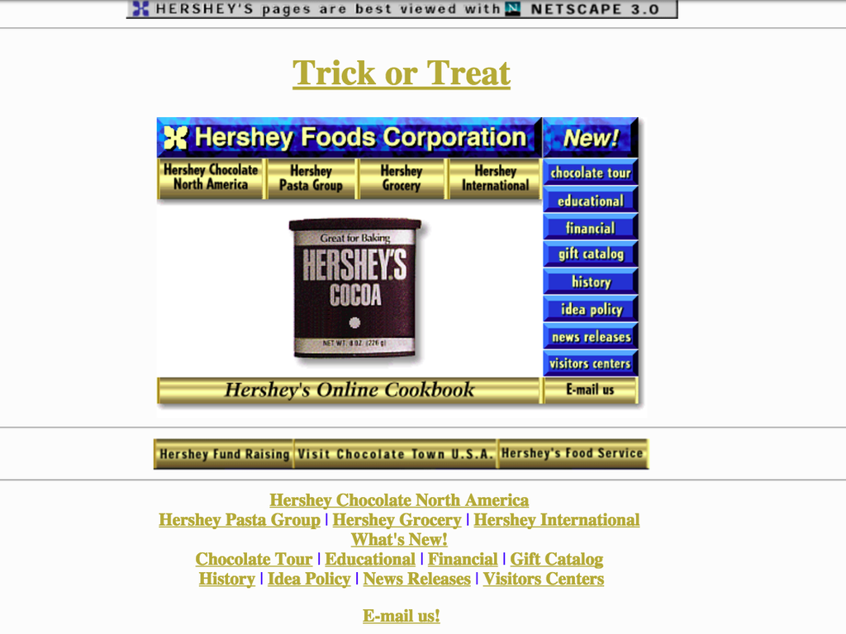
Nos anos 90…
Hershey’s

Slide 16
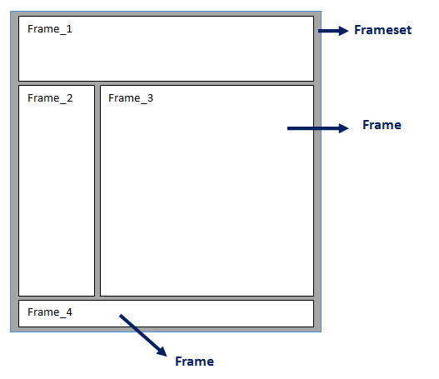
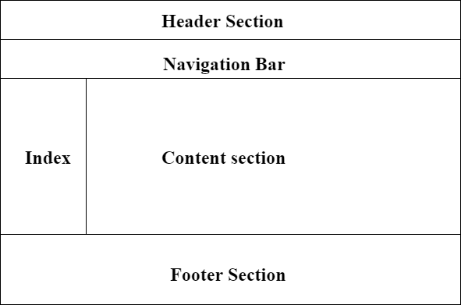
Nos anos 90…

Slide 17
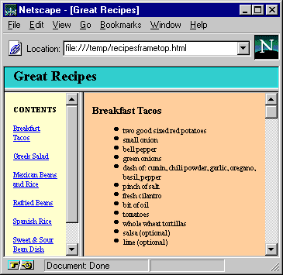
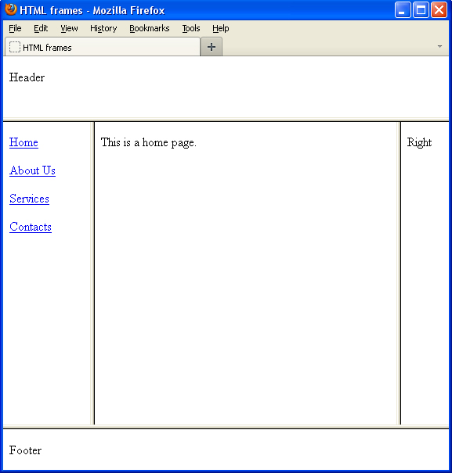
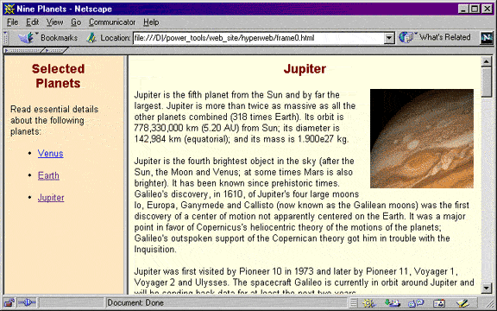
Exemplos

Slide 18


Novos recursos…
Flash player
JAVA Applets

Slide 19
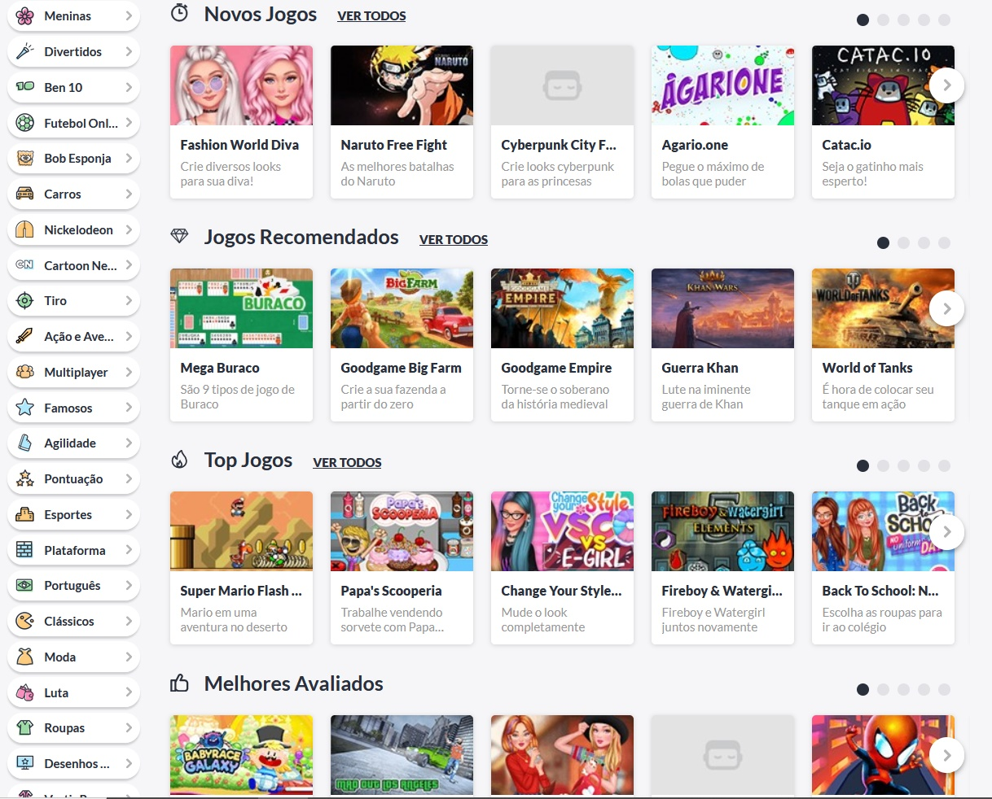

Novos recursos…
Flash player

Slide 20
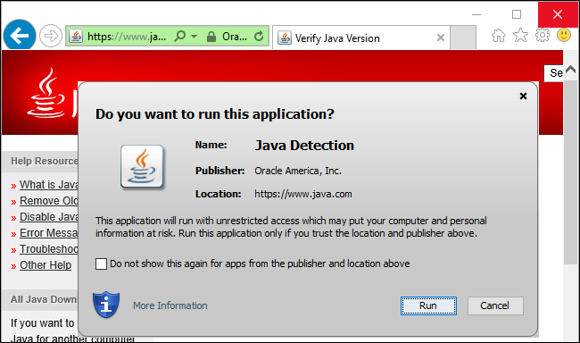
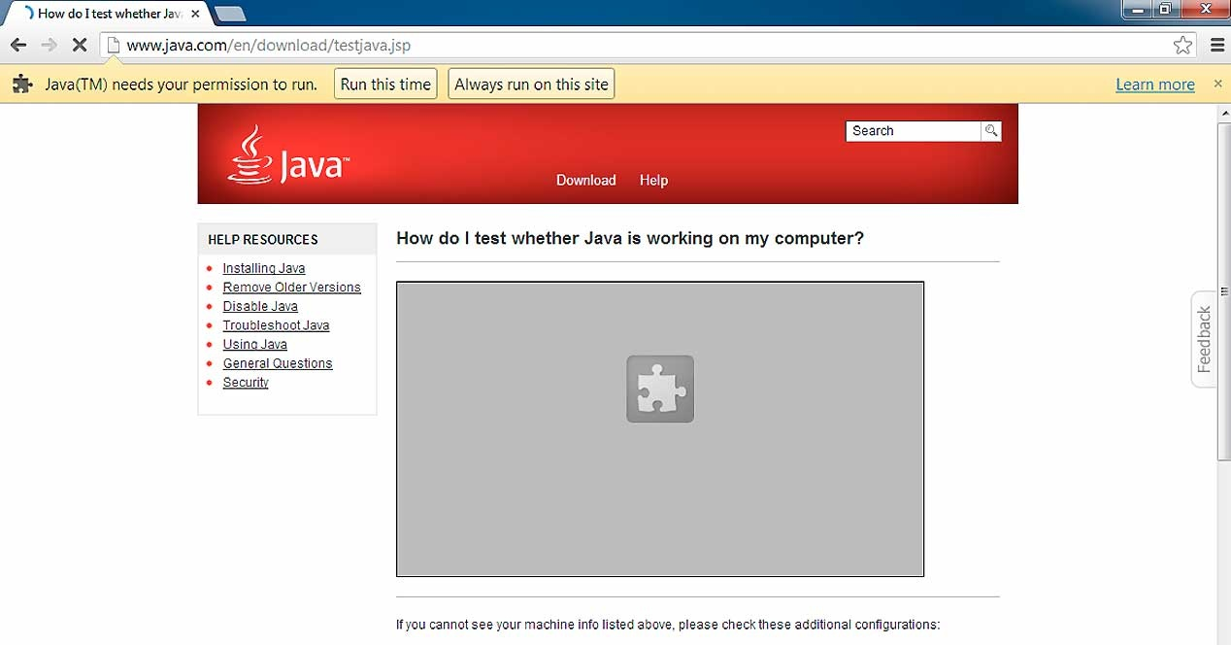
Novos recursos…
JAVA Applets

Slide 21

Utilizando a embed

Slide 22
Estruturando seu HTML + Formatações
Tag <iframe>
// Hum, isso já é um pouco mais novo

Slide 23
Nasce o iframe
<iframe>
<embed>
<video>
<object>
<audio>

Slide 24

Utilizando a iframe

Slide 25
Estruturando seu HTML + Formatações
Resenha: sobre cores
// Vamos “prosiá” um pouco

Slide 26
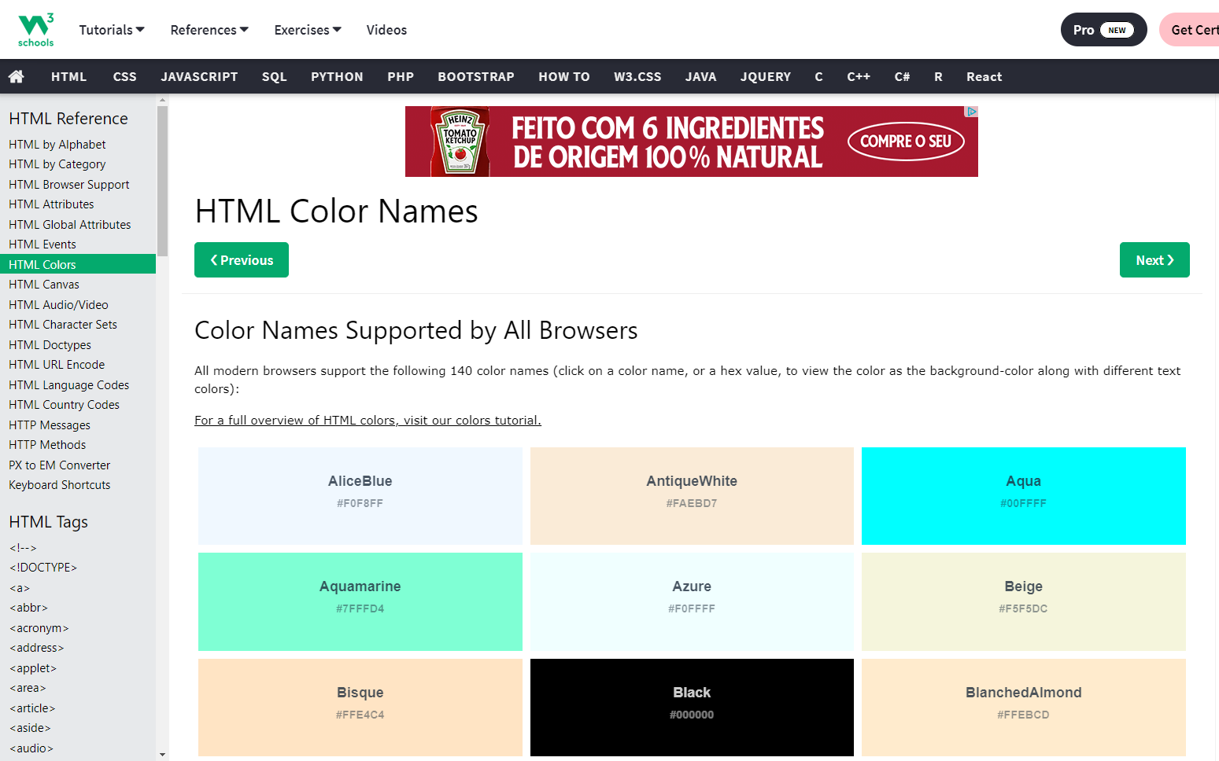
Cores no navegador
Navegadores modernos aceitam aproximadamente 140 cores nomes de cores
https://www.w3schools.com/tags/ref_colornames.asp

Slide 27
Cores no navegador
Você pode escolher por nome de cores ou também pelos seguintes valores:
RGB: Combinação de Vermelho, Verde e Azul (Red, Green, Blue)
HEX: Combinação de Vermelho, Verde e Azul, mas descrito em Hexadecimal
HSL: Matiz (Hue), Saturação (Saturation) e Iluminação (Lighten). A matiz tem os valores onde 0 é vermelho, 120 verde, 240 azul.
RGBA: Mesmo que RGB, porém adicionado canal Alpha (Transparência)
HSLA: Mesmo que HSL, porém adicionado canal Alpha (Transparência)

Slide 28
Cores no navegador
Hexadecimal
0,1,2,3,4,5,6,7,8,9,10,11,12,13,14,15
0,1,2,3,4,5,6,7,8,9, A, B, C, D, E, F
#RRGGBB -> #FF0000 -> 255 0 0

Slide 29

Cores no navegador

Slide 30
Obrigado!
@diogomainardes.dev linkedin.com/in/diogomainardes twitch.tv/dimmbr

